Slide 1

전공종합설계(2)
>
SPECup
자격증 관리 Application
성결대학교 컴퓨터공학부(과)
20130969 최 용욱
20161441 차 준혁 / 20161443 하 태민
>

Slide 2
Contents
01
프로젝트 개요
02
진행 상황
03
진행 예정
04
Q & A

Slide 3


01
프로젝트 개요
SPECup (자격증 관리 Application)
자격증을 취득하고자 하는 사용자(대학생, 취준생 등.)에게
정보를 제공하고 취득을 도와주는 Application

Slide 4
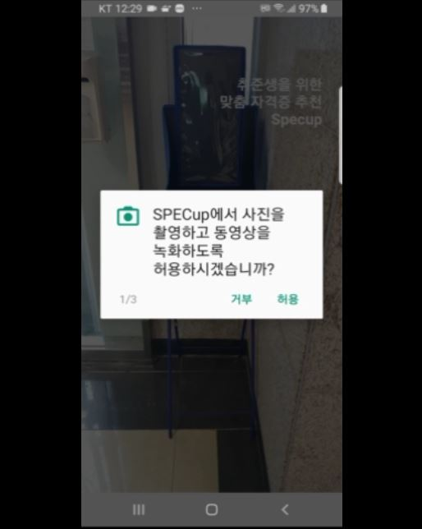
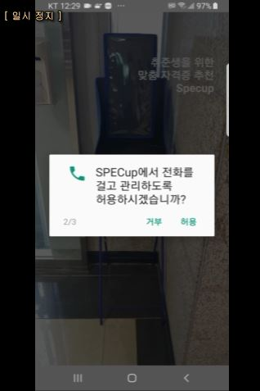
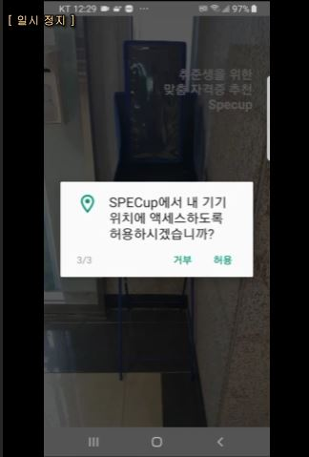
02
진행 상황
권한 허용

Slide 5
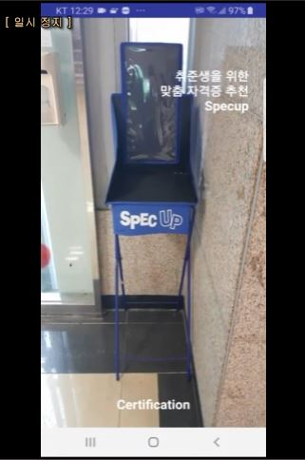
02
진행 상황
로딩화면
- 권한 허용 후 일정 시간 동안 로딩화면이 출력 됨

Slide 6
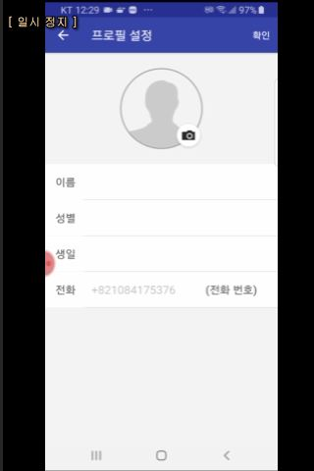
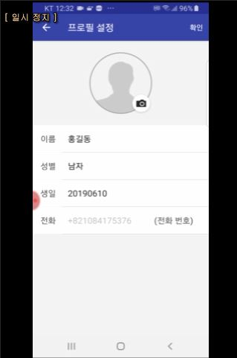
02
진행 상황
프로필 설정
- 로딩 화면 후 프로필 설정 창 출력
- 추후에는 회원가입 및 로그인 창 출력 예정

Slide 7
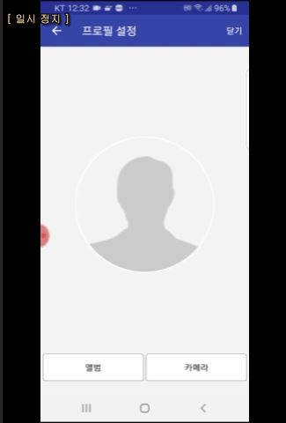
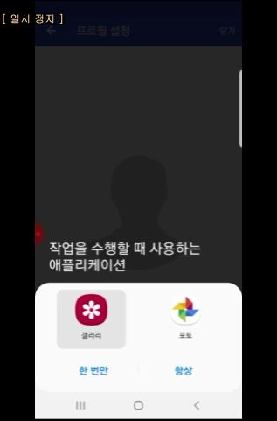
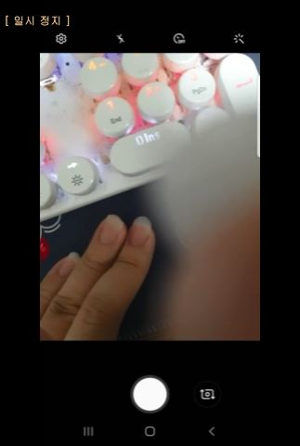
02
진행 상황
프로필 설정

Slide 8
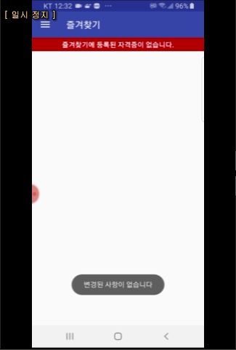
02
진행 상황
프로필 설정
프로필 설정에서 사진은 앨범과 카메라 선택 가능
변경 사항이 없을 경우 토스트 메시지 출력

Slide 9
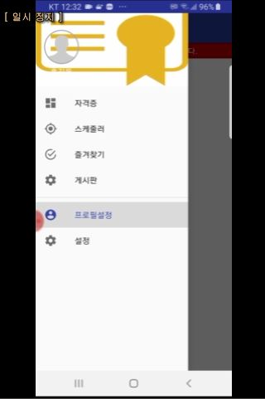
02
진행 상황
메뉴 부분
자격증, 스케줄러, 즐겨찾기, 게시판, 프로필 설정, 설정 탭
스케줄러, 게시판, 설정 미완 및 보완 중

Slide 10
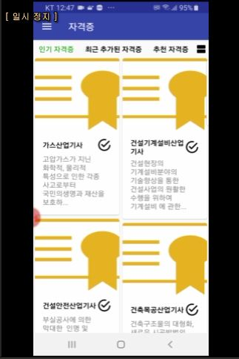
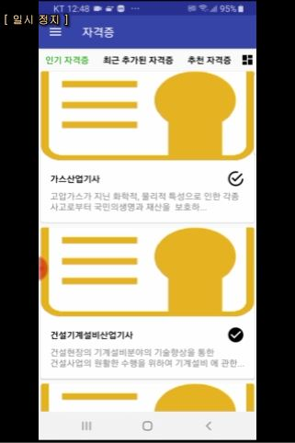
02
진행 상황
자격증 화면
자격증 출력 방식 전환 버튼
자격증 화면에서 자격증들을 볼 수 있음
위의 버튼 터치 시 출력 방식이 바뀜

Slide 11
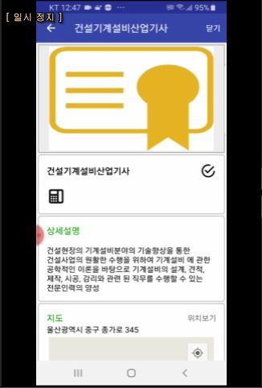
02
진행 상황
자격증 화면
즐겨 찾기 버튼
자격증 클릭 시 관련 세부 사항이 나옴
현재는 자격증 별로 이미지를 추가하지 않은 기본이미지
추가 시 변경 가능

Slide 12
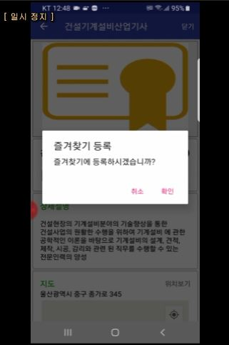
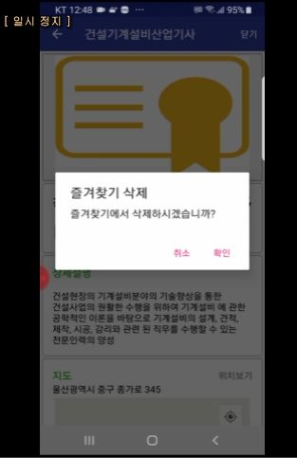
02
진행 상황
자격증 화면
즐겨 찾기 버튼 터치 시 등록
즐겨 찾기 등록 후 다시 터치 시 삭제

Slide 13
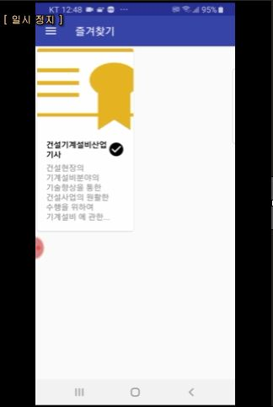
02
진행 상황
자격증 화면
즐겨 찾기 자격증 등록 후 즐겨 찾기 탭에서 자격증 확인 가능

Slide 14
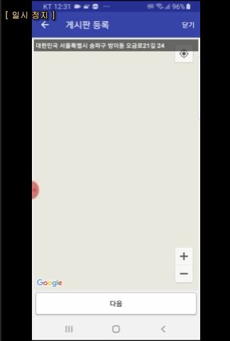
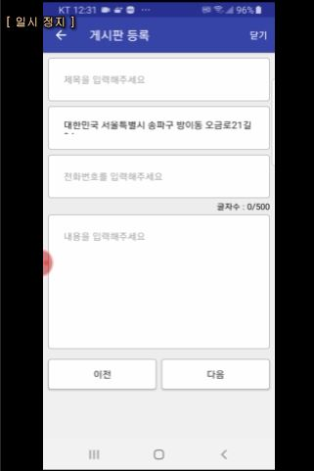
02
진행 상황
게시판
처음 게시판 진입 시 작성자의 위치 입력
그 다음 제목, 위치, 작성자 번호, 내용 입력
현재 미완

Slide 15

03
진행 예정
최 용욱
프로젝트 총괄, 서버 (정), DB (정), 코딩(부)
1
API를 이용하여 자격증 DB 추가
2
서버와 사용자의 정보 간의 DB 연결 오류 수정
3
공지사항 기능 및 화면 수정
4
앱 구동 시 로딩 화면 및 네트워크 오류 시 사용자에게 보여줄
화면 구축

Slide 16
03
진행 예정
차 준혁
코딩(부), DB 설계 (부), 디자인(정)
1
스케줄러 미완 부분 구현
2
검색 기능 추가 예정

Slide 17

03
진행 예정
하 태민
DB 설계 (부), 코딩 (정), 디자인(부)

Slide 18
Q & A

